Slide 1

Conversation As A Service (CaaS) Presentador Posición
Compañia

Slide 2
Crea y conecta bots inteligentes que interactúen naturalmente donde quiera que tus usuarios estén hablando.

Slide 3
Conversation as a Platform

Slide 4
Conversation As A Platform
“Es el poder del lenguaje humano aplicado a todas las interfaces de la computadora”,
Satya Nadella (Microsoft CEO)

Slide 5
Jugadores
Personas - > Conversaciones
Asistentes digitales - > Cortana
Bots - > MS Bot Framework

Slide 6
Principios
El lenguaje humano es la UI
Los Bots son las nuevas apps (Conversation as a Service - CaaS)
Inteligencia infundida en todas las interacciones

Slide 7
Conversation as a Service

Slide 8
Conversation As A Service
“No va a ser el hombre contra las máquinas. Va a ser el hombre con máquinas.”
Satya Nadella (Microsoft CEO)

Slide 9
Cortana Intelligence Suite
Notes:
Cortana Intelligence Suite, un conjunto de aplicaciones de análisis avanzado y de Big Data totalmente administrado, es una solución con un gran potencial para transformar los datos en acciones inteligentes.
https://www.microsoft.com/es-es/cloud-platform/what-is-cortana-intelligence-suite

Slide 10
Cortana Intelligence Suite
Dentro de los servicios de inteligencia de la suite se encuentra el Microsoft Bot Framework
Inteligencia | Integración con Cortana Servicios de bots Servicios cognitivos | Cortana Bot Framework Cognitive Services

Slide 11
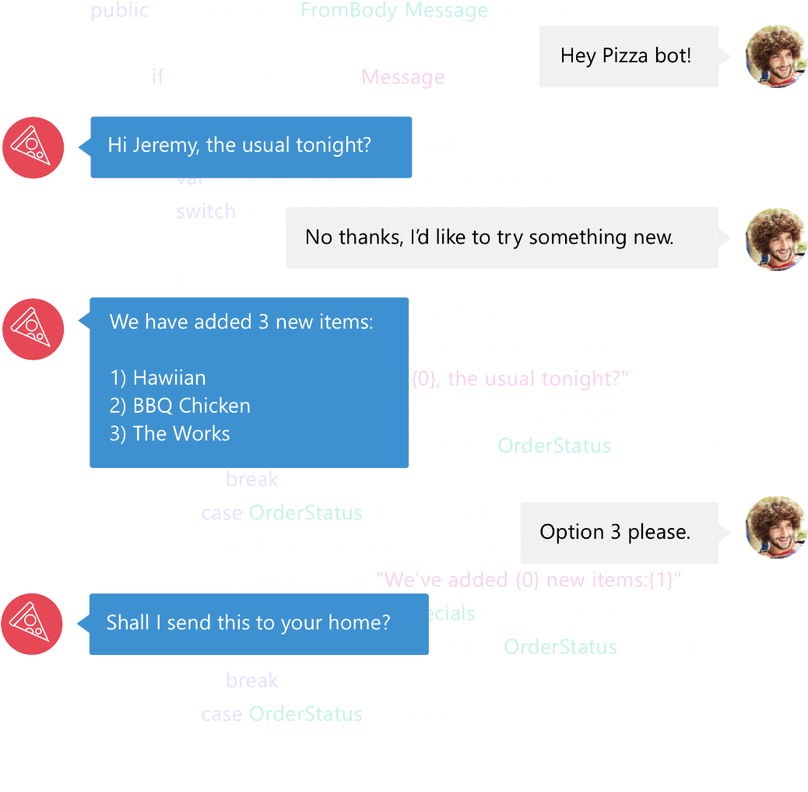

Bot Framework
El Bot Framework es un servicio operado por Microsoft y un SDK
El Bot Framework es una de tantas herramientas que Microsoft ofrece para crear un bot completo.
Además también cuentas con: LUIS, Speech APIs, Azure y más
www.botframework.com

Slide 12
¿Qué es un bot?
Un bot es una aplicación que realiza una o mas actividades automatizadas
Resuelve un problema específico
Se ejecuta en cualquier lugar
Preguntas frecuentes
Reservaciones
Recibe orden de compra
Tienen su propia UI
Usuarios se comunican directamente con el bot

Slide 13
¿Deberías crear un bot?
¿Agrega valor?
¿Tiene una función específica?
¿Será atractivo para la gente?

Slide 14
Si la respuesta a cualquiera de las tres es no.
¡No hagas un bot!

Slide 15
Buenas prácticas
Debe presentarse
Explica que puede hacer
Puede regresar fácilmente
Sugiere una primera acción

Slide 16
¿Cómo creas un bot?

Slide 17
Tu bot
Lógica
FormFlow – Conversaciones guiadas
Your conversation logic
Bot Builder (Node.js + C#)
Dialogs – Conversaciones complejas
Web services
LUIS

Slide 18
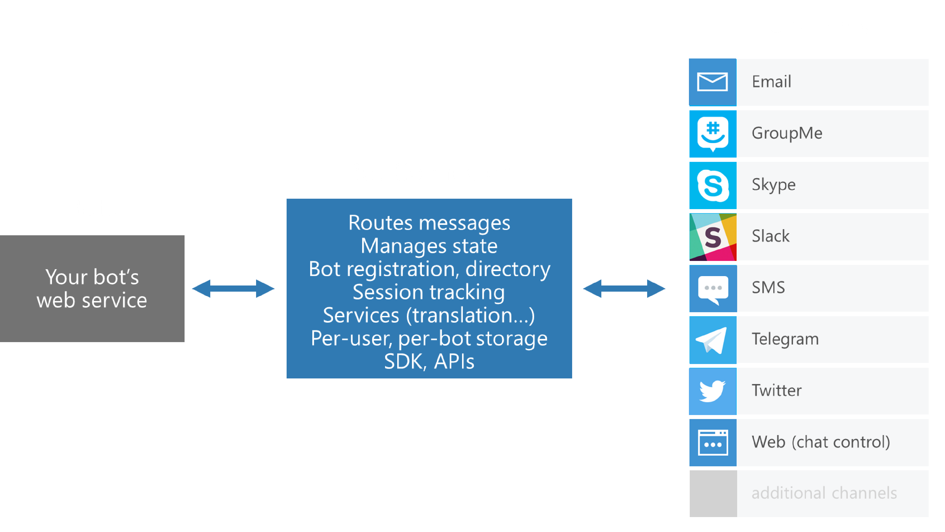
Bot Connector
Canales
Dev portal
Bot Connector
Enviar/Recibir mensajes
Estado de almacenamiento
Traducción
Telemetría
Tu bot

Slide 19
Mensajes
Tu bot
Bot Connector
{
"type": "Message",
"id": "68YrxgtB53Y",
"conversationId": "DphPaFQrDuZDKyCez4AFGcT4vy5aQDje1lLGIjB8v18MFtb",
"language": "en",
"text": "You can say \"/order\" to order!",
"attachments": [ ],
"from": {
"name": "+12065551212",
"channelId": "sms",
"address": "+12065551212",
"id": "Ro52hKN287",
"isBot": false
},
"channelData": { SMS data here },
"botUserData": { your data here },
...
}

Slide 20
Plantilla Visual Studio
Bot Simple
LUIS
Publicar a Azure
Agregar diálogos inteligentes
Conectar a usuarios

Slide 21
¡A trabajar!

